Slide 1
Szennyvíz iszap energetikai hasznosítása
Horváth Gábor, szennyvíztechnológus

Slide 2
Előadás tematikája
Biogáz a történelemben és a tudománnyal való kapcsolata
Égés, energia nyerés kémiája
Energianyerés lehetőségei
Anaerob rothasztás fizikai-kémiai és biológiai alapjai
Megvalósítása, gyakorlata
Egyes megoldások Értékelése
Törvényi szabályozások, előírások

Slide 3
Bemutatkozás
Horváth Gábor, szennyvíztechnológus
  Szennyvíztisztító telepek tervezése
  Iszapok kezelése szárítással
  Rothasztási technológiák bevezetése

Slide 4
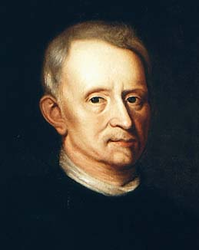
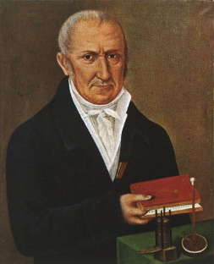
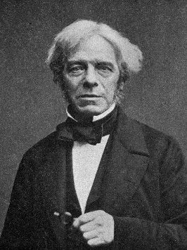
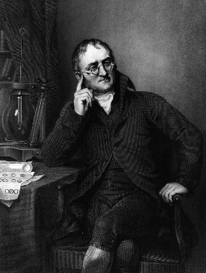
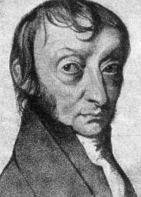
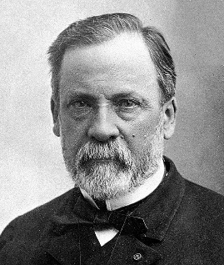
A biogáz és hasznosításának története I.
 | Biogáz | Tudomány
Van Helmont | Gyúlékony gáz nyerhető bomló anyagból | Vegyi folyamatokra vezette vissza a természeti jelenségeket A „gáz” kifejezés köztudatba hozója
Shirley | 1677-ben felfedezte a mocsárgázt
Volta | A mocsárgáz éghetőségének megállapítása | Víz elektrolízis, elektromos áram elmélete
Faraday | A mocsárgáz szénhidrogénként való azonosítása | Elektromosság alapjainak tisztázója
Dalton | A metán kimutatása a mocsárgázból | Az atom jelentősége
Avogadro | A metán képletének meghatározása | Avogadro-szám bevezetése (6.10²³ db/mol)
Pasteur | A metángázt mikrobák állítják elő | Pasztőrözés, veszettség elleni oltóanyag

Slide 5
A biogáz és hasznosításának története II.
Hely | Év | Esemény
India - Mantunga | 1856 | Első biogáz-telep létesítése, lepra telep, világítás
India - Bombay | 1857 | Első biogáz berendezés megvalósulása
Németország | 1920-1930 | Szennyvíziszapok rothasztása
Algéria | 1942 | Ducellier és Ismann: Mezőgazdasági hulladék erjesztése kétütemű fermentációval

Slide 6
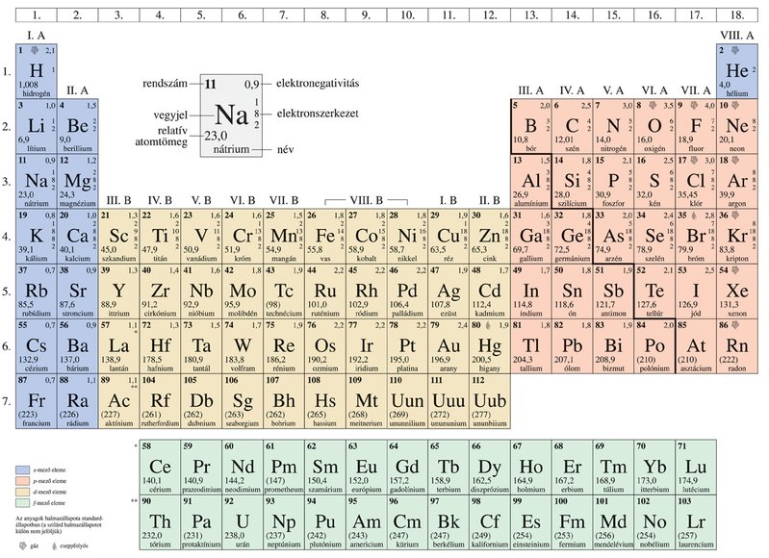
Az Égés alapjai

Slide 7
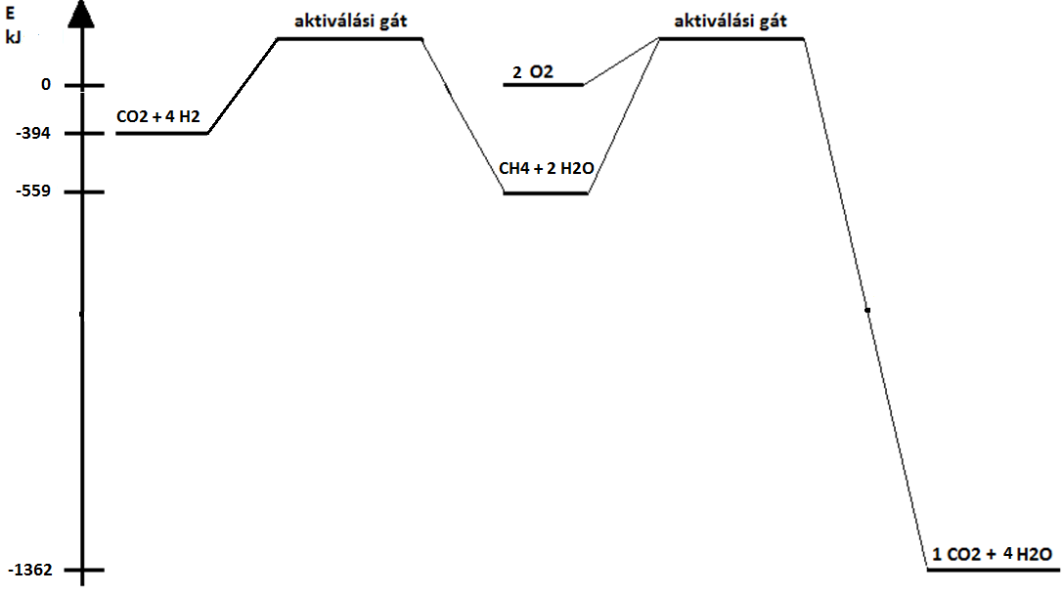
A kémiai folyamatok lefolyása

Slide 8
A kommunális szennyvíztelepekről származó anyagok, és hagyományos tüzelőanyagok jellemzése fűtőérték alapján
20%-os víztelenített iszap, 0 MJ/kg
80%-os száranyag-tartalmú iszap, 12,4-13 MJ/kg
Barnaszén, 8,4-11,3 MJ/kg
Metán (földgáz), 35-36 MJ/m³
Biogáz, 20-22 MJ/m³
Száraz fa, 14,5-16,5 MJ/kg

Slide 9
Energiakinyerés módjai
Anaerob rothasztás
  Biológiai folyamat, éghető gázok keletkeznek
Iszapszárítás
  Fizikai folyamat, iszap vízvesztésével jön létre

Slide 10
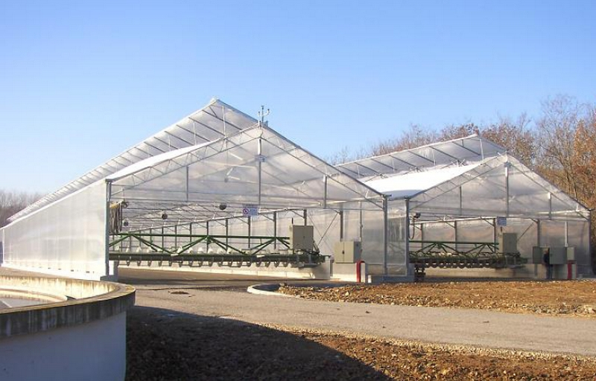
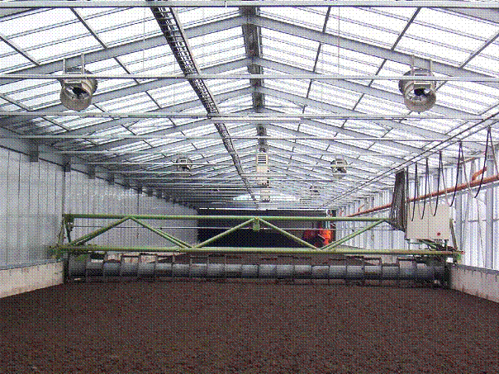
Iszapszárítás
Külső energia-bevitel tüzelőanyagokkal
  Gépi berendezések
  0,5-5 óra tartózkodási idő
  Háttérbe szorulóan
  Szolár szárítás napenergia felhasználás
    Csarnokok, üvegházak, fóliasátrak – alap berendezések
    15-60 nap tartózkodási idő
    Kiegészítő rendszerekkel, ma terjedőben

Slide 11
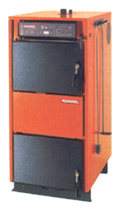
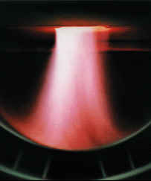
Szárított iszap energetikai hasznosítása
Iszap brikettálás, elgázosítás és égetés egy lépésben
Előnyei:
tárolható tüzelőanyag, igény szerint felhasználható
Kis telepeken is megvalósítható
Hátrányai:
Alapvetően hőenergia-nyerésre alkalmas csak
Füstgáz mérést külön engedélyeztetni kell
Problémás megvalósítás

Slide 12
Az anaerob rothasztás jellemzése
Makromolekulák (szénhidrátok, zsírok, fehérjék) bontása hidrolízissel
Keletkező monomerek (glükóz, fruktóz, zsírsavak, glicerinek, aminosavak) bontása egyszerű savakig, ammóniáig
Egyszerű savak keletkezése szén-dioxid és hidrogén mellett
Szén-dioxidból és hidrogénből metán és víz keletkezése, fő termékként
Nyomokban keletkező anyagok: kén-hidrogén, nitrogén

Slide 13
Az élő szervezetekben lefolyó kémiai folyamatok
Állandósult állapot – az élő szervezet sajátja, itt is teljesülnek a kémiai reakciókra jellemző energia-megmaradási törvények
Állandósult állapot – nem csak az egyed szintjén jelenik meg, hanem ún. ökoszisztémákban is (pl.: oázis, zárt tó), de maga a Föld is az!
A szennyvíztisztító telep betonmedencéibe zárt biomassza szintén állandósult állapotban van

Slide 14
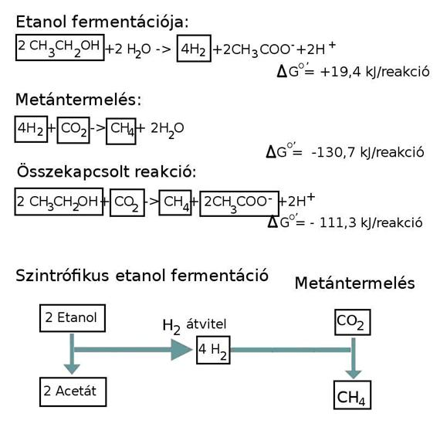
Szintrófikus etanol fermentáció

Slide 15
Anaerob rothasztás fizikai-kémiai alapjai
A Metanogén baktériumok általi fermentáció: szén-dioxid + hidrogén→metán termelés, energianyerés:
4 H₂ + CO₂ → CH₄ + 2 H₂O
szén-dioxid és hidrogén koncentrációja állandó, mivel a metanogén baktériumok folyamatosan felveszik azt.
A metanogén baktériumok nagyon alacsony koncentráción tartják a hidrogén értékét a közegben (0,0001 bar hidrogén-nyomásnak megfelelő koncentráción, tehát a távozó gáz 1/10’000-ed részén)
a szén-dioxid és hidrogén hatékony leadása a közegbe:

Slide 16
Tápanyag összetétele, Hidrogén és Oxigén tartalma a szénhez képest meghatározza a keletkező anyagok összetételét!
C₆H₁₂O₆ → 3 CH₄ + 3 CO₂
C₅H₁₁-COOH + 2 H₂O → 4 CH₄ + 2 CO₂

Slide 17
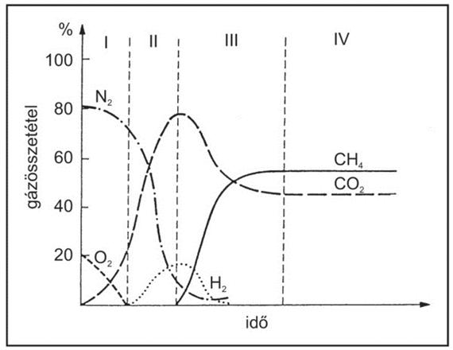
A biogáz összetételének változása az erjesztés különböző szakaszaiban

Slide 18
Miért alkalmazzuk?
Előnyei:
  Oldatban lévő szerves anyagok hasznosítása
  Hulladék kezelés, mennyiségi csökkentése
  Potenciális Metánkibocsátás csökkentése
  Szag kezelés
Hátrányai:
  Lassú folyamat, nagy kapacitásokat kell kiépíteni
  Keletkező értékes anyag hasznosításának problémái
  Keletkező csurgalék vizek kezelésének gondja - Magas ammónia tartalom!

Slide 19
A rothasztás optimális feltételei
Fénytől elzárt, oxigén mentes közeg
Tápanyag összetétele: NEDVESSÉG (94-96%)/SZÁRAZANYAG TARTALOM (4-6%)
A MIKROORGANIZMUSOK FAJtáI, SZÁMUK
Hőmérséklet: 30-60°C
Tartózkodási idő: 7-30 nap
Keverés
pH: 6,8-7,6, toxikus anyagok kizárása
Reaktor kialakítása: anyag-szerkezet, forma, szigetelés, fűtés, keverési módok

Slide 20
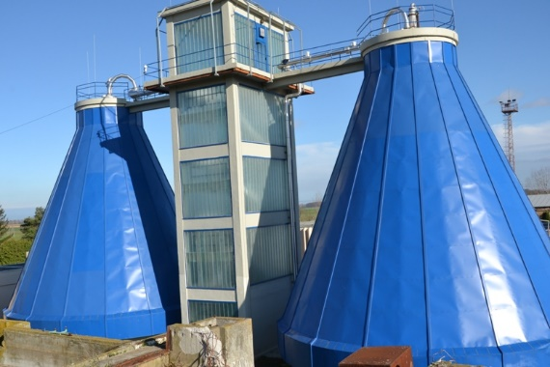
Rothasztó kialakítása, követelmények
Hengeres, tojás, kúpos… alakú berendezések
Az alsó rész kúpos, hogy az iszap összegyűlhessen
Folyamatos, előmelegített alapanyag adagolás (fűtött rothasztás)
Alapanyag összetétel fokozatos változtatása
Rothasztást gátló anyagok kizárása
Hőmérséklet pontos tartása (fűtés melegvíz-hőcserélőn)
Tartózkodási idő biztosítása (elegendő térfogat)
Keverés

Slide 21
Keverés
Naponta 3-6-szor, 1-3 óra időtartamon át
Gázzal, mechanikai úton vagy külső szivattyúval történő mozgatás
A mikroorganizmusok a tápanyagokkal kapcsolatba kerüljenek
A teljes térfogat hasznosítható legyen
Az iszap tápanyagtartalmát homogenizálni kell
A melléktermékek a keverés miatt hígulnak
Jó pH szabályozást biztosít

Slide 22
Biogáz alapú energiatermelés 2006 (GWh)
Állam | Összesen | Depóniagáz | Szennyvíz | Egyéb
Németország | 22 370 | 6 670 | 4 300 | 11 400
UK | 19 720 | 17 620 | 2 100 | 0
Olaszország | 4 110 | 3 610 | 10 | 490
Spanyolország | 3 890 | 2 930 | 660 | 300
Franciaország | 2 640 | 1 720 | 870 | 50
Magyarország | 130 | 0 | 90 | 40

Slide 23
Fejlesztési irányok
Biometán hasznosítás, üzemanyagként, nagy nyomású tartályok
CO₂ hasznosítása és nem kimosása!
Gyakorlatilag eljutott a technológiai a végső határáig
Nem a biológiai részével foglalkoznak, hanem a gépészeti részével, ezért nincs számottevő előre lépés

Slide 24
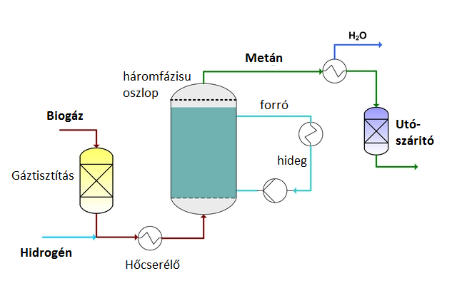
Biometán előállítás

Slide 25
A rothasztás költségei
Beruházási költség magas, magas amortizációs költség
Folyamatos tápanyag ellátás
Hőellátása a rendszernek – elektromos áram igény
Keverés biztosítása - 10-20 W/m³
Melléktermékek kezelése:
  Kikerülő iszap elhelyezése
  Csurgalék vizek kezelése

Slide 26
Törvényi szabályozások, előírások
Környezetvédelmi engedély
Építési engedély
II. 260/2006. (XII. 20.) Kormányrendelet a Magyar Kereskedelmi engedélyezési Hivatal
2007. évi LXXXVI. Törvény a villamos energiáról XIV. Fejezet VILLAMOSENERGIA-IPARI ÉPÍTÉSÜGYI HATÓSÁGI ENGEDÉLYEZÉSI ELJÁRÁSA
Vezetékjogi engedély
Kiserőművi összevont engedély
Az engedély, illetve jóváhagyás iránti kérelmet a 2007. évi LXXXVI. villamos energiáról szóló törvényben (VET), és a nevezett törvény egyes rendelkezéseinek végrehajtásáról szóló 273/2007. (X. 19.) Korm. rendeletben (Vhr.) meghatározottak szerint

Slide 27
Környezetvédelmi engedély
Jelentős környezeti hatással rendelkező tevékenység esetén
Környezetvédelmi hatástanulmány
Környezetvédelmi hatás vizsgálati eljárás
Az Országos Környezetvédelmi és Természetvédelmi Főfelügyelőség adja ki
Tartalma:
  Engedélyes megnevezése, címe, fontosabb adatai
  Tervezett tevékenység helye, leírása
  Az engedély érvényességi ideje
  Környezetvédelmi előírásokat (minden környezeti elemre)
  A rendszeres környezetvédelmi ellenőrző és mérő rendszer kialakítása
  Jogszabályi feltételek esetén az egyes határértékeket
  Szakhatósági állásfoglalásokat
  Egyéb előírások, jogkövetkezmények
  Esetlegesen szükséges további engedélyek megszerzésére való kötelezettséget
  indoklás

Slide 28
Építési engedély
Kérelem benyújtása adatlap alapján
Helyszíni bejárás és szemle
Döntés
Döntés közlése
(Tűzvédelmi rendelkezések)
Minden építmény, amely 3 m belmagasságnál nagyobb, 50 m³ térfogatnál nagyobb, alappal rendelkezik ➔ ENGEDÉLYKÖTELES!

Slide 29
Magyar Kereskedelmi Engedélyezési Hivatal
Az alábbi területeken illetékesen eljárhat, mint hatóság:
  Mérésügyi és Műszaki biztonsági Hatóság
    Távhőszolgáltatás műszaki biztonsági hatásköre, nyomástartó berendezések engedélyezése, gáztároló és üzemi berendezéseinek engedélyezése, robbanásveszélyes közegben működő villamos berendezések műszaki biztonsága, hőtermelés- és szolgáltató berendezések engedélyezése, megújuló energiahordozót előállító berendezések engedélyezése,
  Építésügyi hatóság
    50 kVA-nál nagyobb névleges teljesítőképességű kiserőművet ellátó hőtermelési rendeltetésű berendezés védelmét vagy a 0,5 MW-nál nagyobb hőteljesítményű hőtermelési és hőszolgáltatási berendezés (ideérve a fűtőművet is) védelmét közvetlenül szolgáló építmény esetén,
    a biogáz és komposztáló telep technológiáinak elhelyezését, vagy védelmét közvetlenül szolgáló építmény, az ipari, mezőgazdasági vagy szolgáltatási célú, megújuló energiaforrást átalakító, biogázt, biodízelt, bioetanolt előállító és tároló építmény, a villamosmű kivételével,
    villamosmű, a termelői vezeték, a magánvezeték és a közvetlen vezeték engedélyezésével kapcsolatos hatósági eljárásokban.

Slide 30
Villamosenergia-ipar, vezetékjog, kiserőmű
Az ilyen típusú engedélyek és eljárások az alábbi esetekben szükségesek:
  Termelői-kereskedelmi tevékenység
  Erőműként való működés esetén
  Lakossági ellátás esetén
  Áramtermelés esetén (50 kW felett)
  Egyetemes szolgáltatás esetén

Slide 31
Köszönöm a figyelmet!
Horváth Gábor 9444, Fertőszentmiklós, horvathgabor@zoldkorok.hu;
+36 99/544-197; +36 30/986-9067

